Slide 1
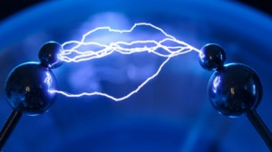
Лаборатория профессора УникУма
Энергия

Slide 2
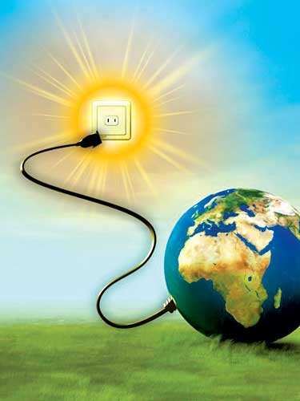
Главный источник всей энергии –
СОЛНЦЕ

Slide 3
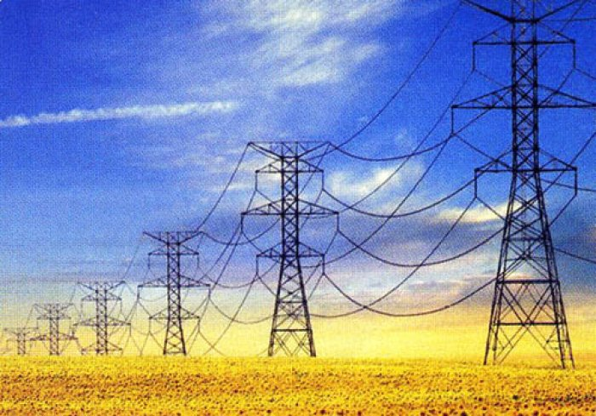
Электрическая энергия

Slide 4
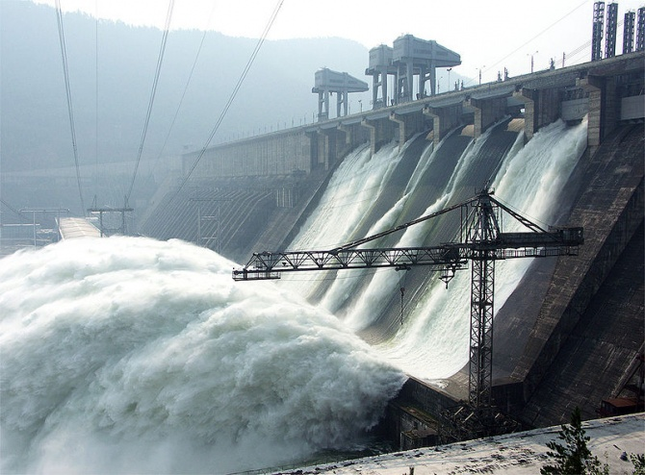
Гидроэлектростанция

Slide 5
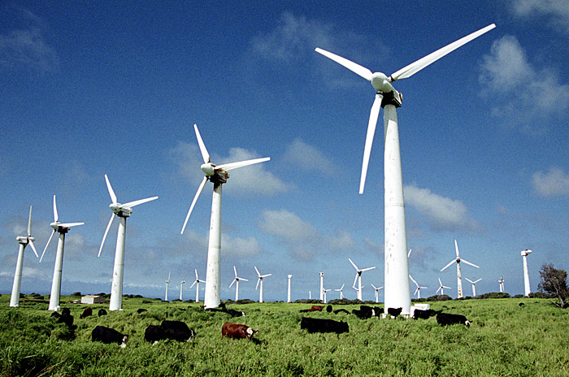
Энергия ветра

Slide 6
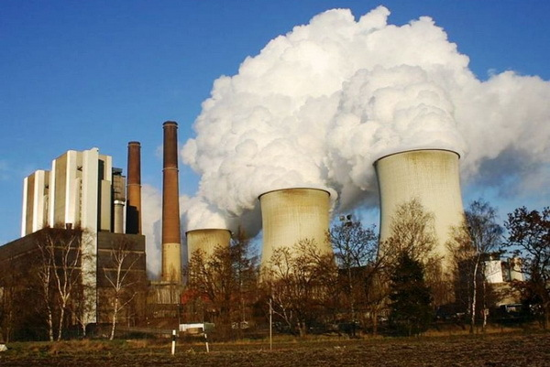
Тепловая электростанция

Slide 7
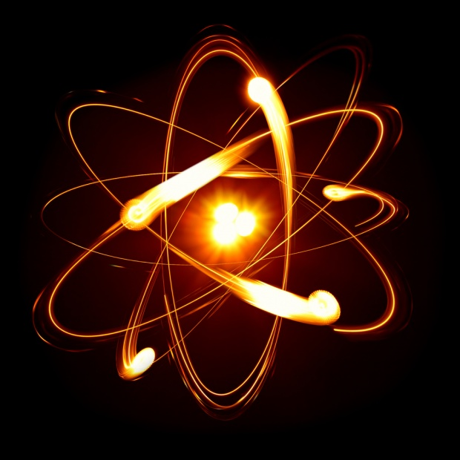

Slide 8
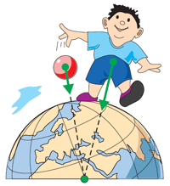
Г
Р
А
В
И
Т
А
Ц
И
Я

Slide 9
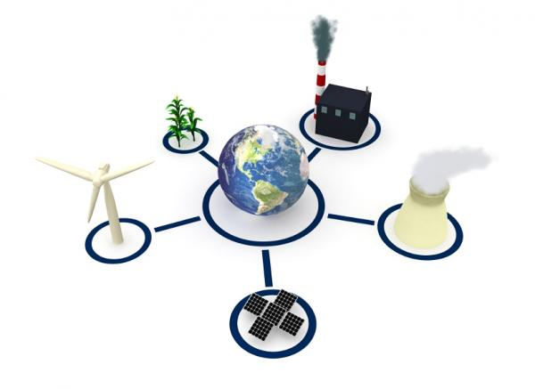

Slide 10
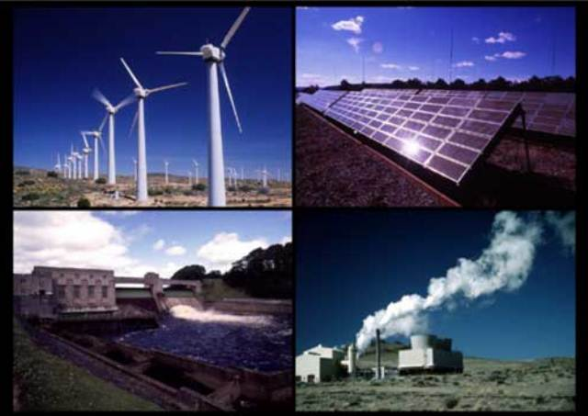

Slide 11
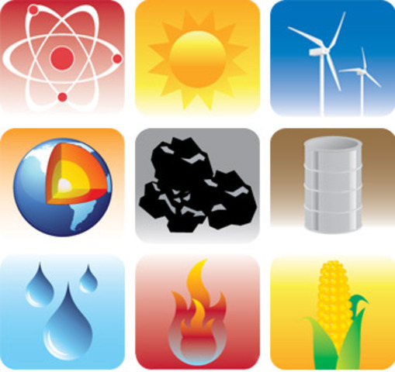
Источники энергии

Slide 12


